Slide 1
TieVelhon tukiklinikka 26.1.2024

Slide 2
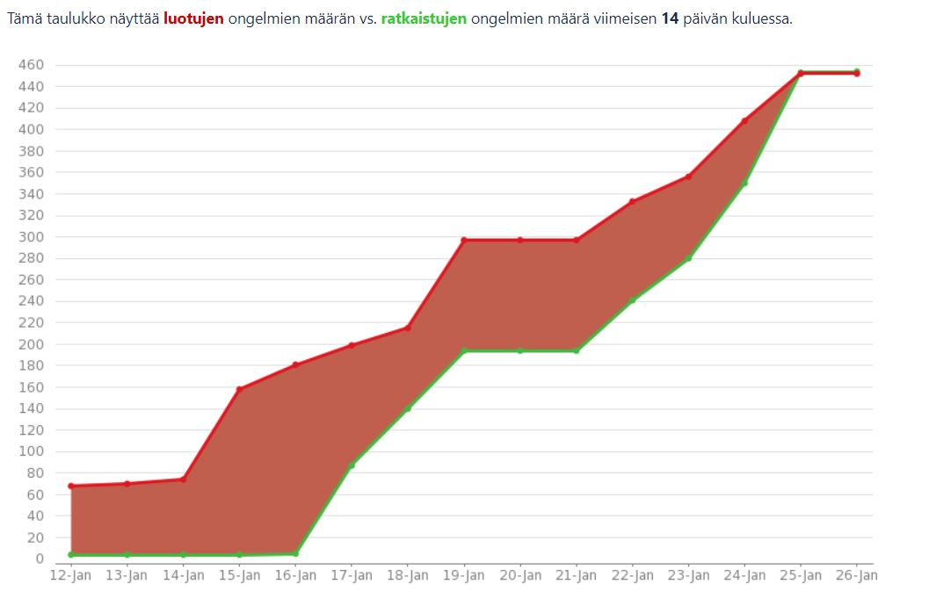
Operoinnin työjono

Slide 3
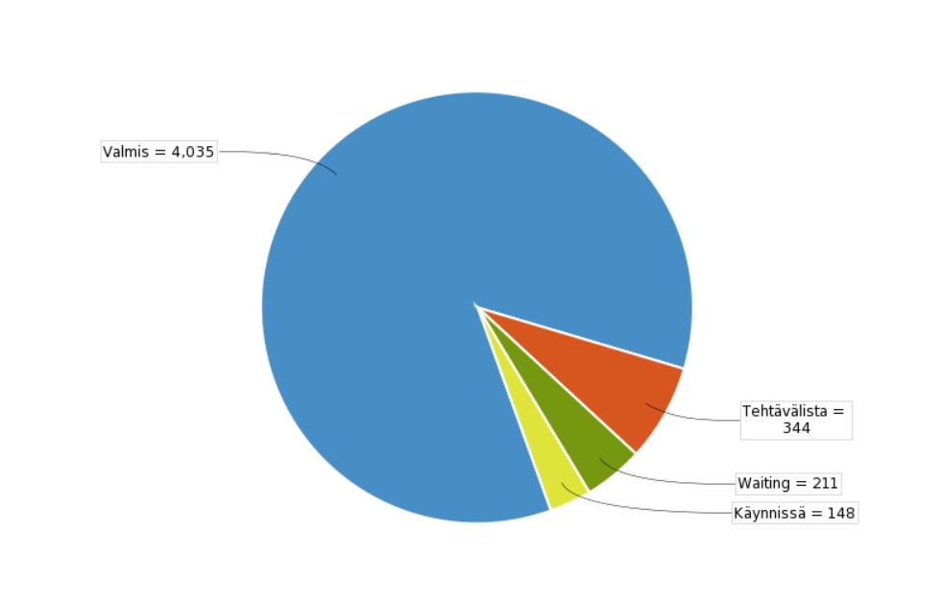
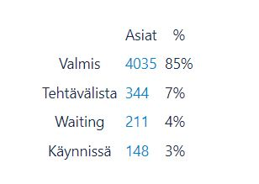
Operoinnin työjono

Slide 4
Nyt työn alla
Tietojen ajantasaistaminen aloitettu
Maanteiden hoitourakoiden päivitykset aloitettu
Eurooppatiet, TERN-verkko ja pääväylät päivitetty
Käyttöliittymässä voi edelleen näkyä puutteellisia tietoja
Tieosoitemuutosten jälkeiset indeksoinnit estävät tällä hetkellä muiden indeksointien teon, joten viive päivitysten näkymiseen käyttöliittymässä voi olla pitkä.
Tietojen päivityksissä syntyy tällä hetkellä jonkin verran virheitä, operointi selvittää virheet kehittäjien kanssa ja vie Velhoon ongelman ratkettua
Käyttäjien ei tarvitse ilmoittaa tietoja uudelleen
Akuutit tietopalvelupyynnöt
Indeksoinnit vaikuttavat myös tietopalvelupyyntöjen toteuttamiseen, joten ei-akuuttien tietopyyntöjen kanssa kannattaa odottaa

Slide 5
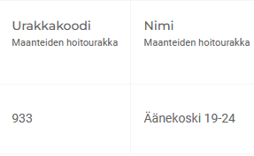
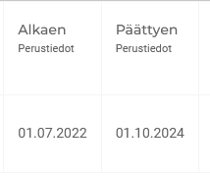
Maanteiden hoitourakoiden alkupäivämäärät
Tieosoitemuutosten käsittelyssä bugi, jonka takia joidenkin
maanteiden hoitourakoiden alkupäivämäärät Velhossa
muuttuneet
Kehittäjillä selvityksessä, korjataan keskitetysti
Ilmoitus tiestötukeen, jos huomaatte ongelmia urakoiden
näkymisessä

Slide 6
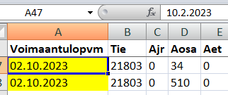
Kohdeluokkapäivitysten alkupäivämäärät
Viitteessä bugi, jonka vuoksi osa tieosoitemuutos-excelin
voimaantulopäivämääristä on muodossa kk.pp.vvvv
Virhe siirtynyt Velhoon, jos voimaantulopvm kopioitu em.
taulukosta
Kehittäjillä selvityksessä, korjataan keskitetysti
Ilmoitus tiestötukeen, jos huomaatte virheitä (indeksointien
valmistuttua)

Slide 7
Saisiko nopeusrajoitusaineistoa Suomen Väyliin?
Nopeusrajoitusaineisto on nyt päivitetty PTP:n rajapintaan & Suomen Väyliin.
Uusin nopeusrajoitus excel-irroitus tehty 19.1 ja saatavilla sharefilessa.
Nyt saatavilla myös geopackage-muodossa.

Slide 8
Velhon tietokuvaus kertoo rautatietasoristeyksen kohdeluokassa, että operaattori vastaa tiedon ylläpidosta?
Tarkoitetaan ratatiedon operaattoria, ei velho-operaattoria.
Selvennetään/korjataan tietokuvaukseen.
Tiedon ylläpitorutiinit selvityksessä.

Slide 9
Mistä löytyy paikkatietoaineisto erikoiskuljetusreiteistä?
Erikoiskuljetusreittejä voi katsella VäyläMapista
Latausmahdollisuutta ei vielä ole, mutta on suunnitteilla VäyläMapissa oleville rajoitetuille Velho-aineistoille
Rajoitettuja aineistoja on mahdollista ladata Paljusta
https://palju.vaylapilvi.fi/palju/Extranet/Tie/Paikkatieto/

Slide 10
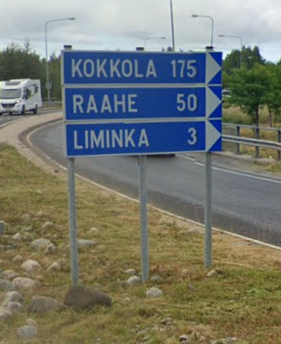
Liikennemerkillä lukee, että ”useat kohteet erotetaan pilkulla” [yhteydet muihin kohteisiin -sarakkeessa]. Voiko siis liikennemerkki olla kiinni useassa eri pylväässä tai portaalissa vai pitäisikö tuossa olla mahdollisuus vain yhteen OID:iin?
Esimerkki liikennemerkeistä, jotka ovat kiinni useammassa pylväässä.
Liikennemerkeille annetaan kullekin 3 oidia yhteydet muihin kohteisiin -sarakkeeseen.

Slide 11
Ilmoituspohjiin tarjolle vain ne varustevauriot, jotka ovat ko. varusteelle mahdollisia. Voisiko saada rajoitteita myös Velhoon, että ei voi kirjata esim. liettynyttä kaidetta?
Tällä hetkellä ilmeisesti ei teknisiä rajoitteita velhossa.
D-tiimi ottaa määrittelyyn
Ei toistaiseksi muutoksia excel-pohjiin

Slide 12
Väyläviraston linjaus, että katuosuuksilla ei ylläpidetä mitään tiestötietoja? Pitäisikö katuosuuksille jättää joitakin kohdeluokkatietoja voimaan? Löytyykö Tievelhon ohjesivuilta jostakin listausta, mitä tiestötietoja kaduista ylläpidetään ja mitä ei?
Kaduksi muuttuneiden osuuksien lakkautettavat kohdeluokat lakkautetaan myöhemmin keskitetysti, eikä elyjen tarvitse niitä erikseen ilmoittaa.
Ei keskitettyä listausta olemassa. Nostetaan määrittelyyn.

Slide 13
Olemme saamassa viherkortteja kohteille. Viedäänkö shape tiedostot TieVelhoon tai johonkin muuhun Väyläviraston järjestelmään?
Koulutus 6.2.2024 uusista kohdeluokista (viherhoitoalueista ja viherhoitokuvioista)
Mieluiten toimitus tiestötuki-sähköpostin kautta
Shape-aineistot löytyvät Sharefilen kansiosta: \Tierekisteri\TR\Viheralueetkuviot (aluemuotoinen aineisto)
Geometriat tullaan tallentamaan uudelle viherhoitokuviot-kohdeluokalle. Shape-aineistosta tulee löytyä viherkuvion tunniste, jotta geometriat voidaan kohdistaa oikealle viherhoitokuviolle.

Slide 14
Tienrakennetoimenpiteet
lisätty uusi ominaisuustieto "RIDE”.
RIDE – vaikutus on toimenpiteen vaikutus tasaisuuteen kohdistuen ride_yhd-arvon kuntoluokkaan.
Velhossa nyt olemassa oleva vaikutus on toimenpiteen vaikutus tasaisuuteen kohdistuen IRI –muuttujaan.
Operointi täydentää päivityspyyntöihin LTA-toimenpiteen vaikutukset kulutuskerroksille (sovittu Väylän kanssa).

Slide 15
Excel pohjat
Koulutuksiin liittyvät kyselyt.
Tierekisteritieto Väylämapissa ja rajapinnoissa.

